Slide 1
網路程式設計 拉霸 -666
組員 :ACS104120曾培瑜
ACS104123呂晟暐

Slide 2
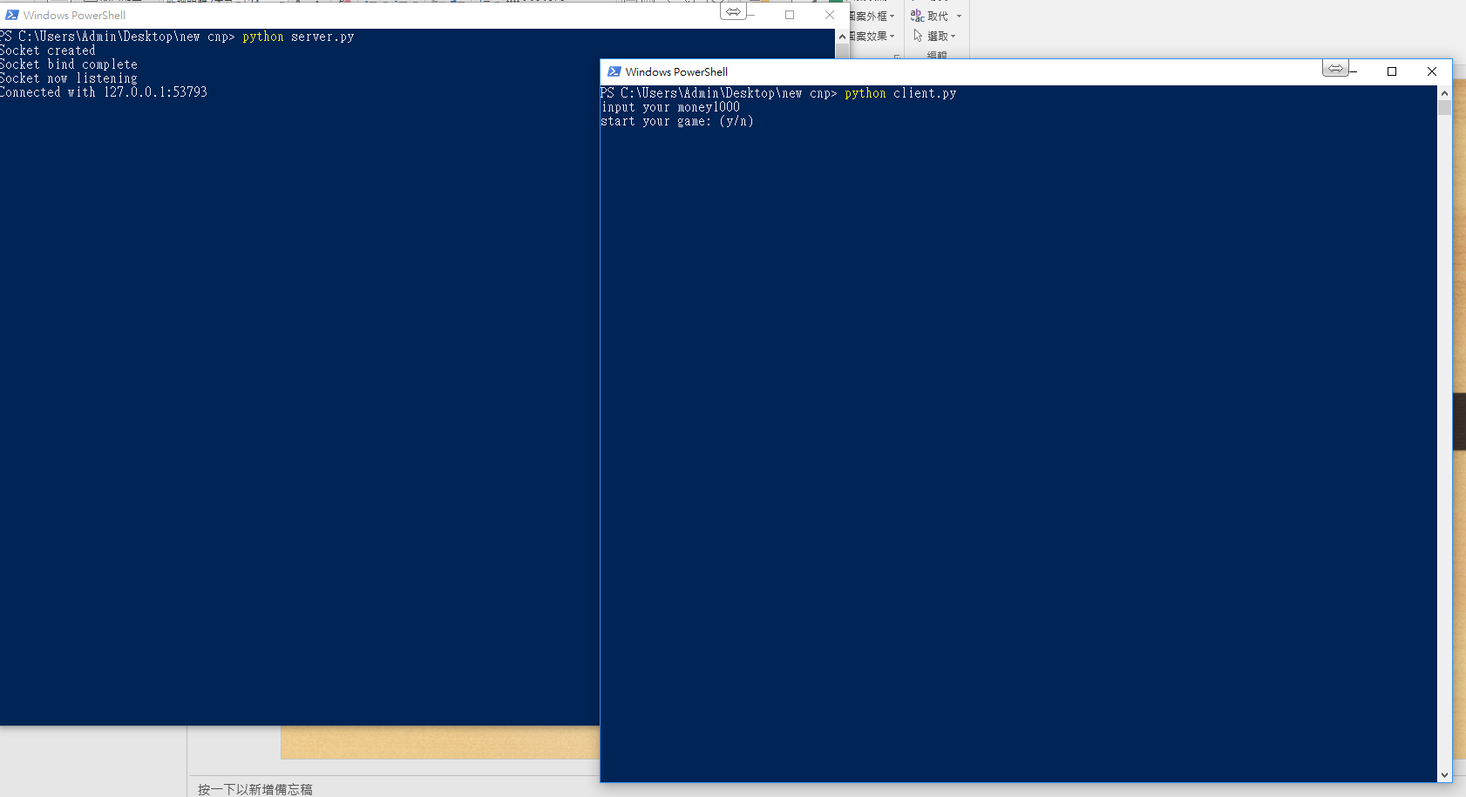
在遊戲一開始先輸入投注您所要的金額並選擇是否要執行

Slide 3
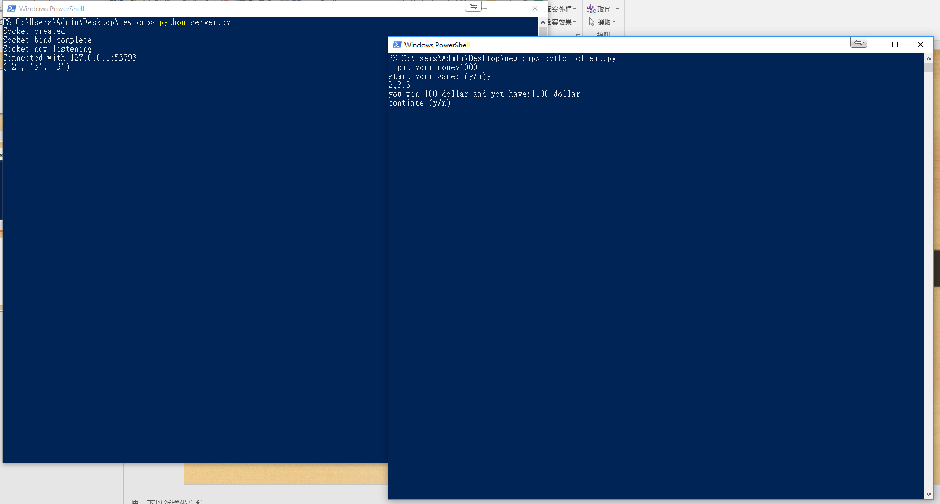
當選擇是時，server會產生一組拉霸數字並告訴您獲得或失去的金額並顯示剩餘金錢

Slide 4
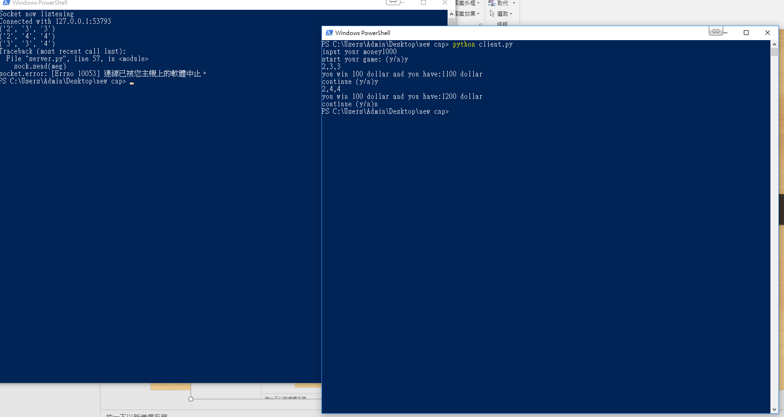
當輸入否時則會跳出程式

